Slide 1
Objektumvezérelt rendszerek tervezése
3.óra – UML haladó

Slide 2
Nehány hasznos infó
Projektválasztás
Határidő
szeptember 22. 23:59
Projektterv, tervek
Határidő
október 4. 23:59

Slide 3
Nehány hasznos infó
Projektterv
Minta:
https://github.com/gaborantal/szte-ovrt/blob/master/gyak02/ProjPlan-HU-MINTA-07.pdf
A lényeg
Függelék 1!
Ki melyik diagramot rajzolja, melyik modult implementálja…
Függelék 3, 4!
Tartalmazza a P1 és P2 ütemezését is! Összesen 5 leadás:
P1 projektterv
P1 tervek
P1 prototípus
P2 tervek
P2 implementáció

Slide 4
Pontok szétosztása
Az ajánlott pontoktól (a projektterv kivételével) egy-egy leadásnál +-20%-ban el lehet térni, de P1 és P2 összpontszáma nem változhat
30-30p

Slide 5
Pontok szétosztása
Pontok ajánlott szétosztása a projekttervben
P1 Projektterv – 3p / fő
P1 Tervek – 12p / fő
Use Case (25%)
Class (60%)
Package (15%)
P1 Prototípus 15p / fő
P2 Tervek 15p / fő
Class (50%)
Sequence (40%)
Deployment (10%)
P2 Implementáció 15p / fő

Slide 6
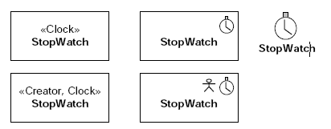
Sztereotípusok
Sztereotípusok a UML kiterjesztéseként szolgálnak.
A segítségükkel domain v. platform specifikus terminológiát használhatunk a diagramokon
Pl. hálózati topológiákat leíró diagramoknál nagyon sokat segíthet…
Jelölés: <<sztereotípus>> v. icon a jelölendő elem fölé
Több sztereotípus esetén: <<s1, s2, …>>
Pl.: metódusoknál: <<getter>>, <<constructor>>
Figyelem! Az <<interface>> nem sztereotípus, az egy előre definiált classifier!

Slide 7
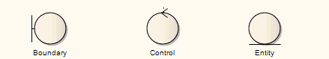
UML Extensions for Software Development Processes
Osztálydiagramon sztereotípusok feltüntetése
Osztály neve felett
Osztályok felfedezése
Nehéz feladat!
ajánlatos sztereotípusonként így kezdeni: boundary, control, entity
<<Boundary>> (határ) osztályok:
rendszer környezete és belseje közötti kommunikációt valósítják meg
interfészt képeznek a felhasználó vagy más rendszer (Szereplő) felé
felhasználói interfész is ide tartozik

Slide 8
UML Extensions for Software Development Processes
<<Control>> (vezérlő) osztályok:
használati eset(ek) szekvenciális viselkedését valósítják meg
„használati eset végrehajtását” végzi
általában egy szereplő/használati eset párhoz hozzátartozik egy Control osztály
entitás osztályhoz tartozzon a funkcionalitás, vagy új vezérlő osztályba kerüljön?

Slide 9
UML Extensions for Software Development Processes
<<Entity>> (entitás) osztályok:
olyan információt/viselkedést modellez, amely általában hosszú életű
valós világ entitásai, kevésbé érzékenyek a környezetük változásaira
általában alkalmazás-függetlenek
jó kiindulás lehet: Use Case leírásokban a feladatkiosztások főnevei

Slide 10
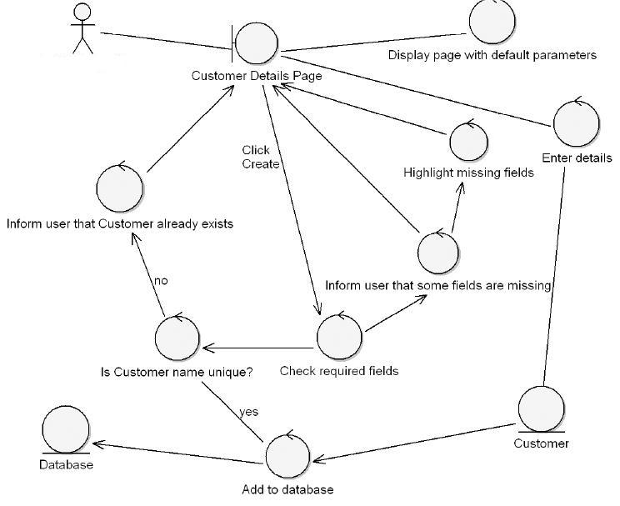

Slide 11
Csomagok (Package)
Nagy rendszereknél elkerülhetetlen az osztályok csoportosítása
Hierarchikus szerkezetet biztosít
Magasabb szintű absztrakciót valósít meg

Slide 12
Példa
Video kölcsönző számára egy nyilvántartó alkalmazást kell írni
A regisztrációs pultnál/alkalmazottnál lehet új tagokat felvenni
A kölcsönző pultnál lehet kölcsönözni videókat
Itt kell fizetni is
Opcionálisan lehet számlát kérni
Beszállítótól lehet rendelni új videót
Az adatokat egy adatbázisban tároljuk

Slide 13
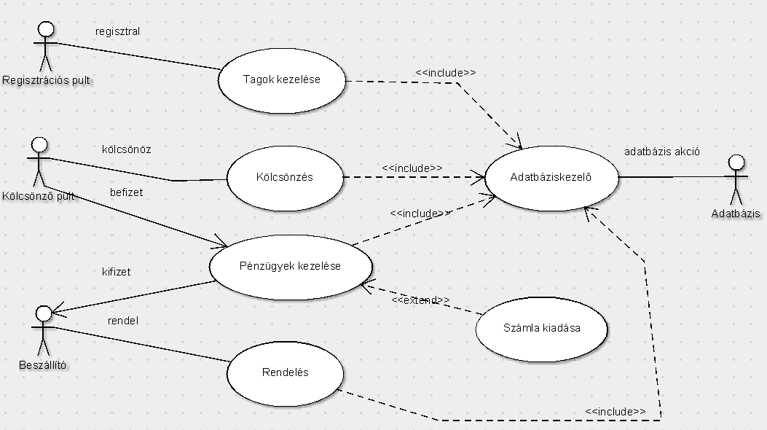
Videokölcsönző példa – Use case

Slide 14
Eseményáramlás - kölcsönzés
Kölcsönző pultos kiválasztja a kölcsönzés menüpontot
Megadja a tag nevét és születési dátumát
A rendszer visszaadja a taghoz tartozó azonosítót, id-t
A pultos megadja a kikölcsönzésre kerülő film azonosítóját,id-t
Érvényesíti a kölcsönzést

Slide 15
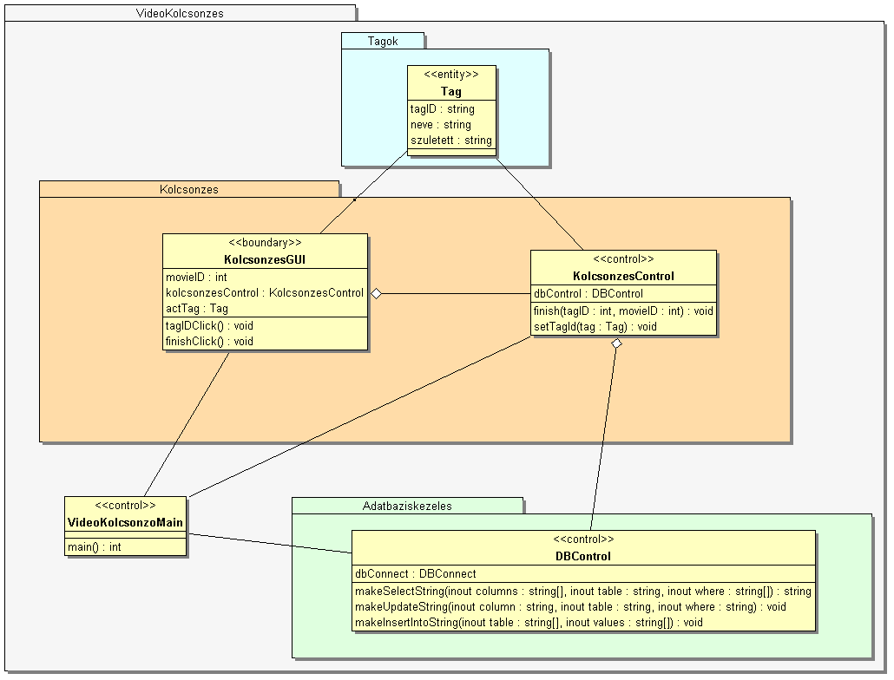

Slide 16
Tipp
Ha egy diagramon nem fér el az összes osztály „szépen” akkor csomagok szerint mutassuk be a rendszert, ahol a többi csomagból csak azokat az osztályokat tüntetjük fel amelyekkel valamilyen kapcsolat van
Előző diánál: Kölcsönzés package
Következő diánál: Adatbáziskezelés package

Slide 17
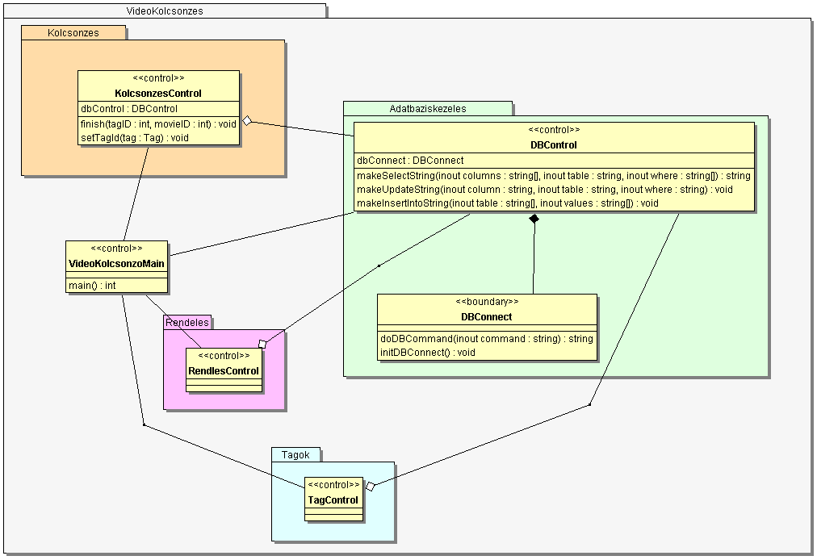

Slide 18
Szekvencia Diagramok
Objektum-kölcsönhatásokat mutat be az idő függvényében
A szcenárióban szereplő objektumokat és osztályokat ábrázolja a közöttük küldött üzenetekkel
Idő-orientált nézet
Az üzenetek (Message) a szcenárió funkcionalitását valósítják meg
Használati esetekkel szoros kapcsolatban állnak (általában a használati eset nézetnek a részei)

Slide 19
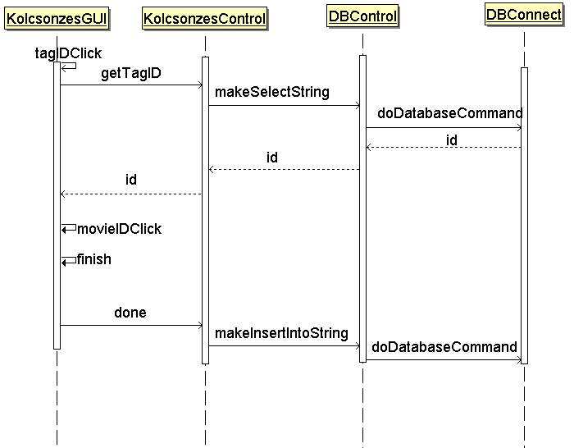
Szekvencia diagram - példa

Slide 20
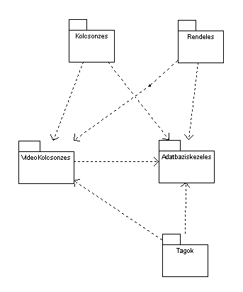
Package diagram
Csomagok és a közöttük fennálló függőségek

Slide 21
Deployment diagram
Rendszer környezetét írja le
Elemei (2.2 UML szabvány alapján):
Artifact-ok, Node-ok
Tipikus kapcsolatok:
Association, Dependency, Generalization, Deploy, Manifest
A leadandóban itt lehet egy jövőbeli elképzelést megadni
Egy nagyobb architektúra esetén hogyan épülne fel a rendszerünk
Az adott idő alatt egy ilyen méretű architektúrát nem kell kiépíteni (és ennek elég nagy költsége is lenne)

Slide 22
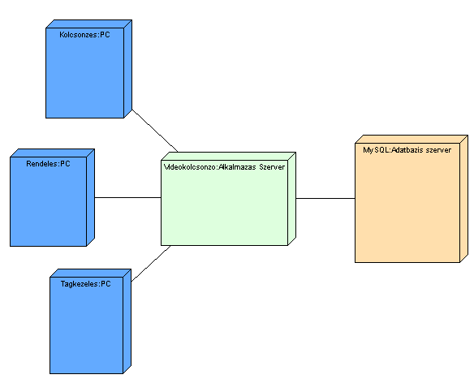
Deployment diagram

Slide 23
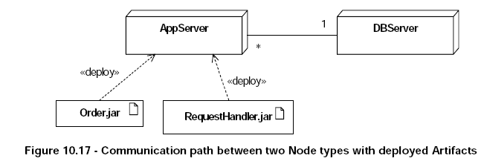
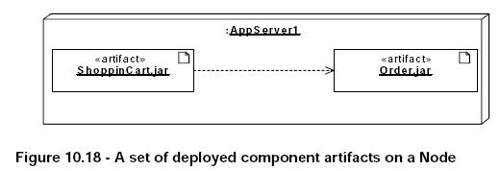
Deployment diagram

Slide 24
Hasznos UML anyagok
UML szabvány honlapja: http://www.uml.org/
Jelenleg legfrissebb UML szabvány:
http://www.omg.org/technology/documents/modeling_spec_catalog.htm#UML
OMG Introduction to UML: http://www.omg.org/gettingstarted/what_is_uml.htm
Borland UML tutorial: http://edn.embarcadero.com/article/31863
Sparx System UML tutorial: http://www.sparxsystems.com/uml-tutorial.html
IBM UML introduction: http://www.ibm.com/developerworks/rational/library/769.html
UML a wikipedian: http://en.wikipedia.org/wiki/Unified_Modeling_Language

Slide 25
Feladatok
Use case diagram:
ATM terminál használata, 3 aktor: bank, karbantartó, felhasználó
használati esetek (ezeket kéne okosan összehúzogatni, include, extends, stb):
pénzfelvétel bizonylattal/bizonylat nélkül
azonosítás
tranzakció
egyenleg lekérése
telefon feltöltés
hibás PIN kód
karbantartás
pénzkazetták cseréje

Slide 26
Feladatok
Szekvencia diagram:
ATM terminál használata, 3 objektum között: FelhasználóKontroller, ATMKontroller, BankKommunikáció
Műveletek, amiket ábrázolni kell: pinBeker(), pinEllenoriz(), pinAutentikacio(), penzFelvet(), osszegBeker(), kazettakEllenorzese(), bankiTranzakcio(), nyugtaNyomtatasa(), penzKiadas()

